Slide 1
线性
5.6 高阶线性微分方程
(higher-order linear ordinary differential equation)
二阶线性微分方程举例
线性微分方程的解的结构
常数变易法
小结 思考题 作业
第5章 微分方程

Slide 2
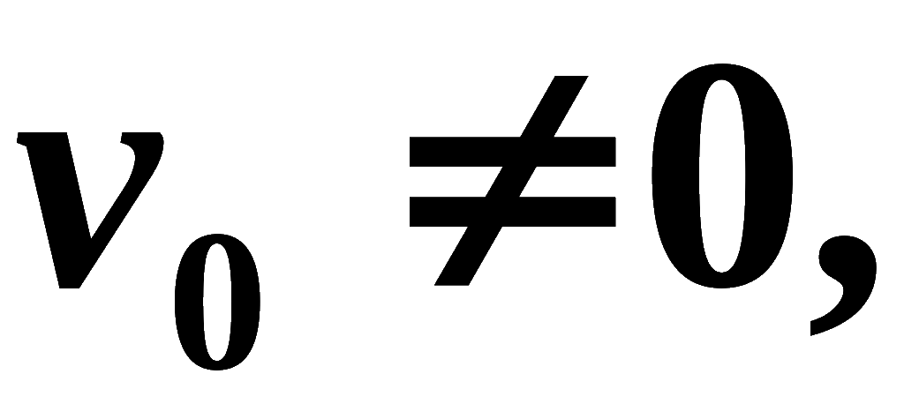


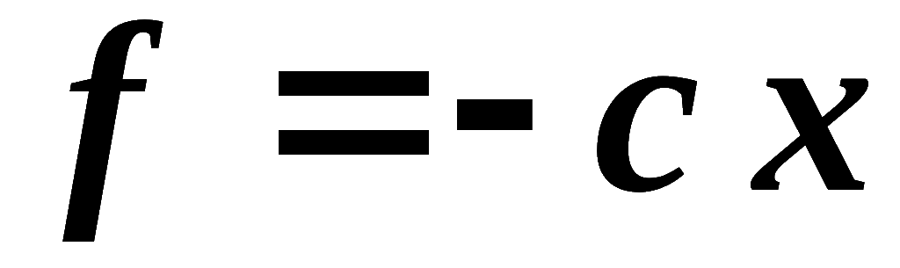
一、二阶线性微分方程举例
例 设有一个弹簧, 它的上端固定, 下端挂一个
质量为m的物体.
当物体处于静止状态时,
作用在物
体上的重力与弹性力大小相等、
方向相反.
这个位置
就是物体的平衡位置.
如图所示.
如果使
物体具有一个初始速度
那么物体
便离开平衡位置,
并在平衡位置附近上下
建立坐标系
振动.
在振动过程中,
物体的位置x随时间
t变化, 即x是 t 的函数.
试建立物体位移满
足的微分方程, 即x = x(t).
解
(1) 自由振动情况.
物体所受的力为
弹性恢复力
虎克定律

Slide 3
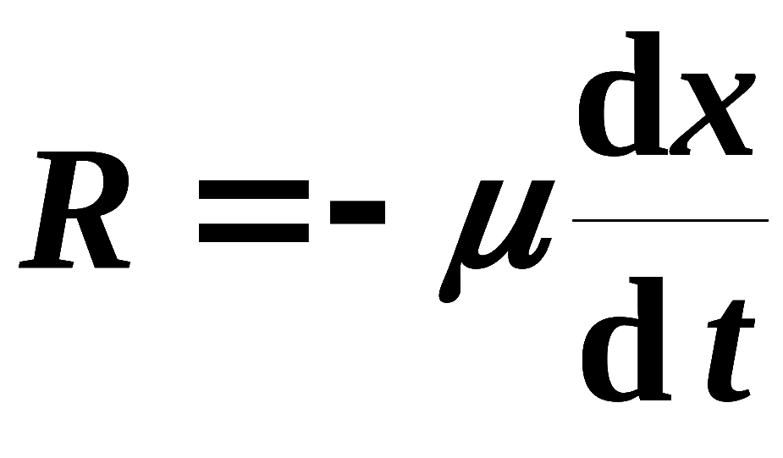
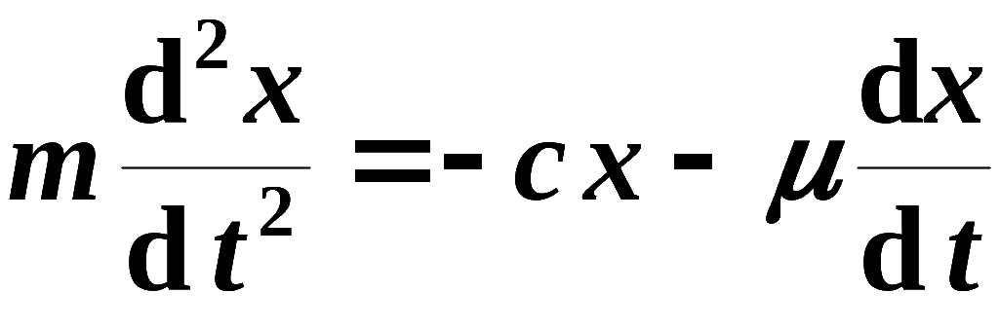
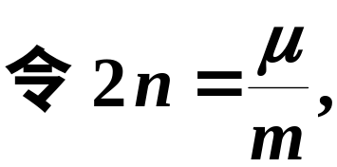
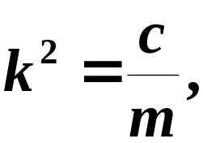
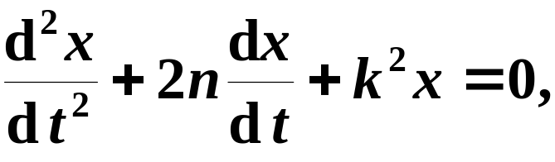
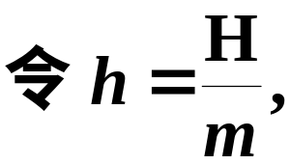

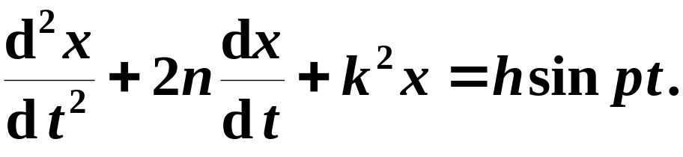
阻力
据牛顿第二定律得
则阻尼自由振动方程为
(2) 强迫振动情况.
若物体在运动过程中还受
铅直外力
则
强迫振动方程为

Slide 4
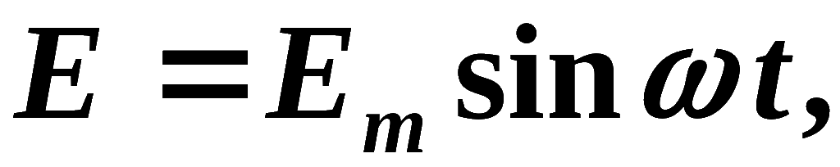




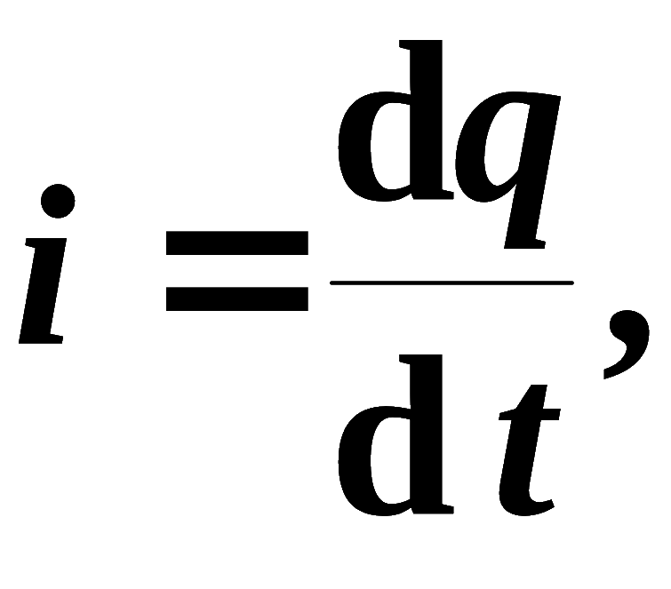
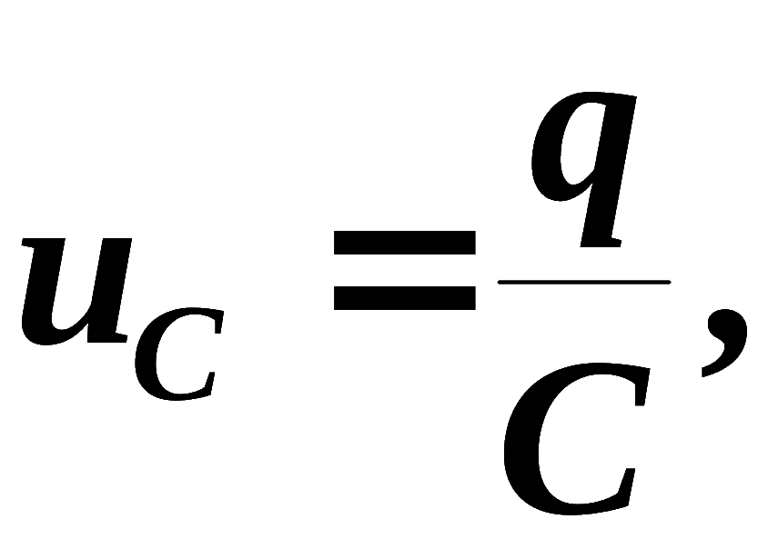
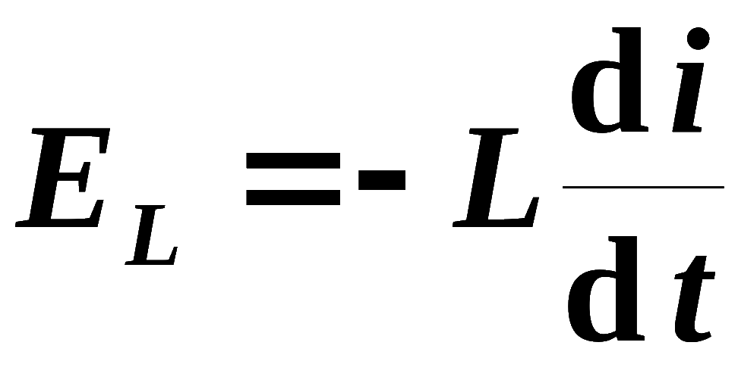



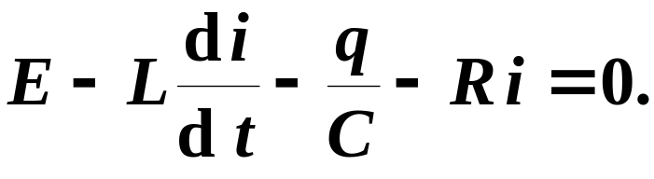
例
设有一个电阻 R, 自感L,电容 C 和电源 E 串
联组成的电路, 其中R, L, C 为常数 ,
求电容器两两极板间电压u_{c}所满足的微分方程 .
设电路中电流为 i(t),
电容器
极板上的电荷量为 q(t),
两极板间
的电压为u_{C} ,
自感电动势为E_{L}.
~
‖
由电学知
由回路电压定律, 得
在闭合回路中, 所有支路上的电压降为 0

Slide 5
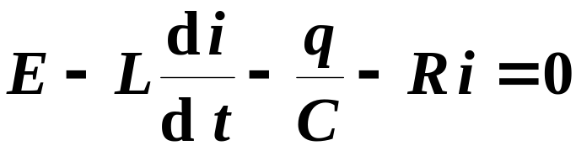
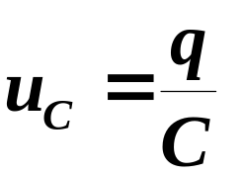

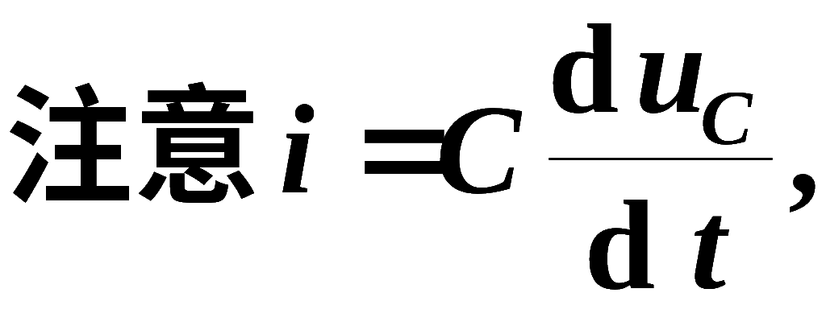
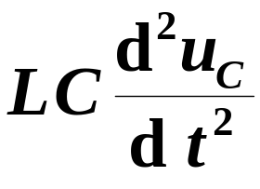
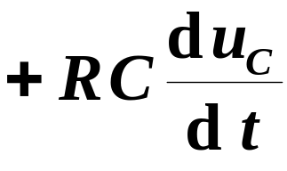


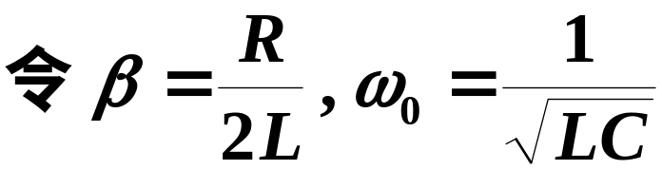
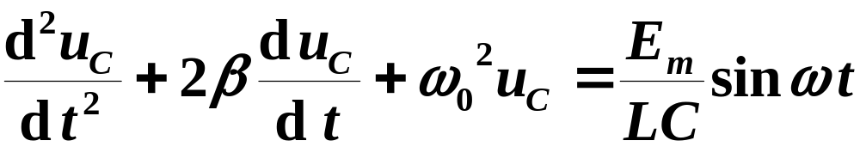
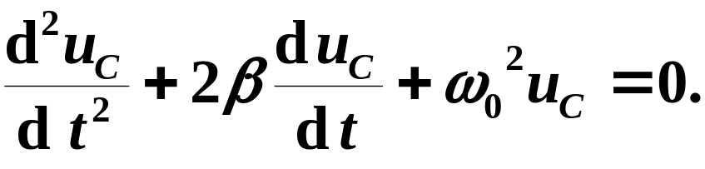
化为关于u_{C}的微分方程:
故有
~
串联电路的振荡方程为
‖
如果电容器充电后撤去电源 ( E = 0 ), 则得

Slide 6

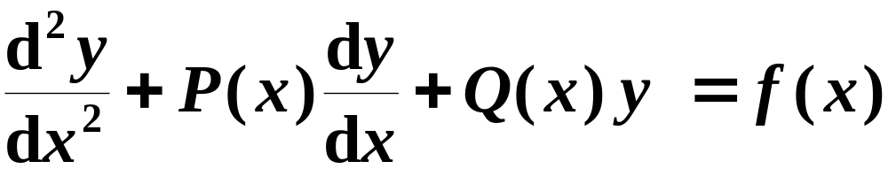
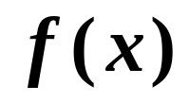



以上两例方程的共性
— 可归结为同一形式:
线性
二阶
微分方程
二阶线性齐次微分方程
二阶线性非齐次微分方程
n阶
线性
微分方程

Slide 7



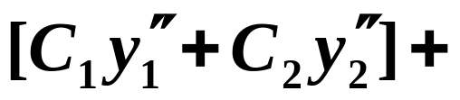
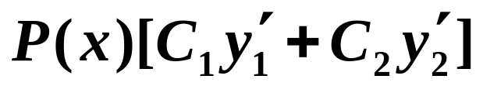
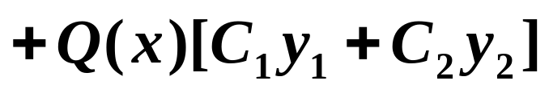
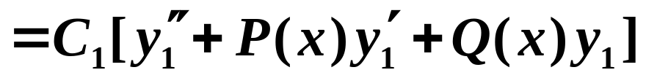
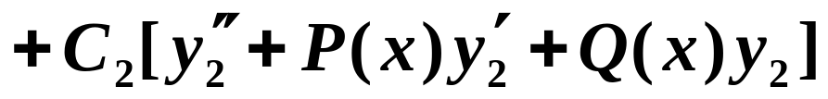


二、线性微分方程的解的结构
1. 二阶齐次线性方程解的结构
齐次
(1)
定理5.1
解
叠加原理
证
？
一定是通解

Slide 8

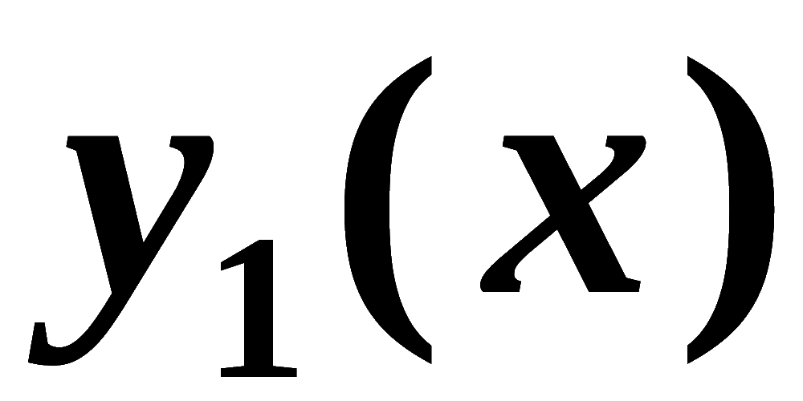
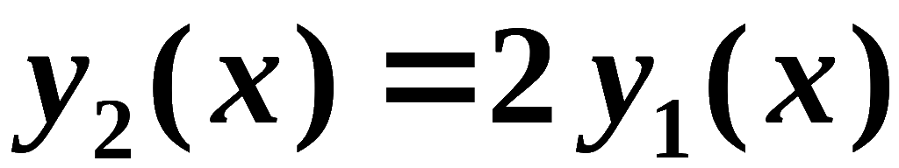
说明
不一定是所给二阶齐次
线性方程的通解.
如,
是某二阶线性齐次方程的解,
则
也是二阶线性齐次方程的解
一个任意常数C
但是
并不是二阶线性齐次方程通解
为解决通解的判别问题,
下面引入函数的线性
相关与线性无关概念.

Slide 9

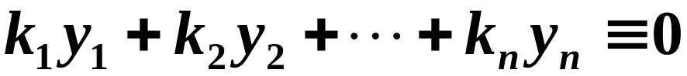

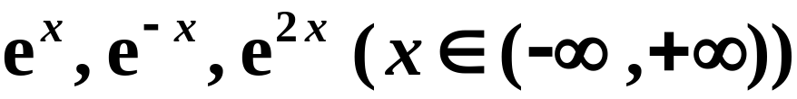
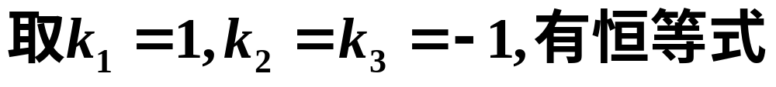
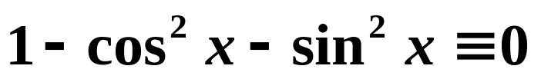
为定义在区间I内的n个函数.
如果存在n个不全为零的常数,
使得当x在该区间
内恒等式成立
那末称这n个函数在区间I内
线性相关.
否则称
线性无关.
如
线性相关
线性无关

Slide 10

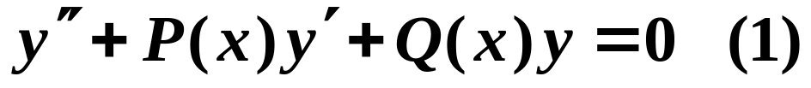

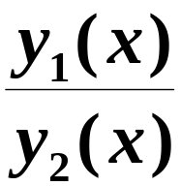


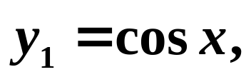
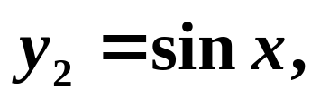
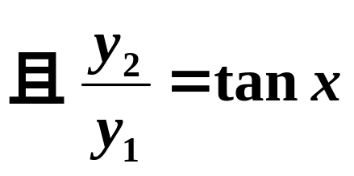
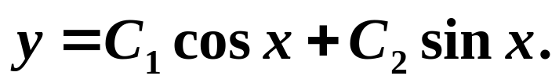
定理5.2
如果函数y₁(x)与y₂(x)是方程(1)的
两个线性无关的特解,
那末
也是(1)的
通解.
为了求
齐次
线性方程的通解,
只要求它的两个线性无关的特解.
若在I上有
则函数y₁(x)与y₂(x)
在I上
线性无关.
如
通解

Slide 11

定理2可推广到n阶齐次线性方程.
推论
是n 阶
齐次线性方程
的n 个线性无关的解,
那么, 此方程的通解为
其中
为任意常数.

Slide 12
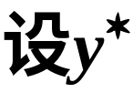



非齐次
2. 二阶非齐次线性方程的解的结构
定理5.3
是二阶非齐次线性微分方程
(2)
的一个特解,
Y 是与(2)对应的齐次方程(1)的通解,
是二阶非齐次线性微分方程(2)的
通解.
为了求
非齐次
线性方程的通解,
只要求得:
非齐次线性方程的一个特解
和对应齐次线性方程
的通解.

Slide 13
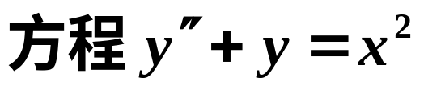
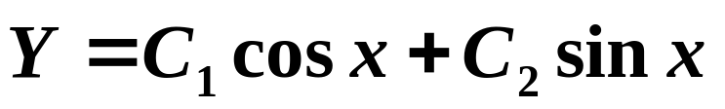
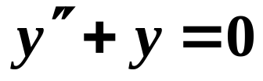
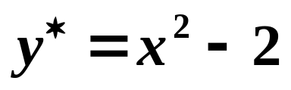

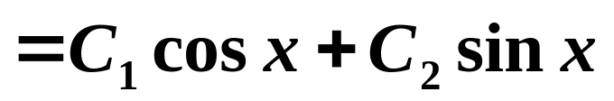
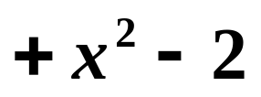
如
是二阶非齐次线性方程.
已知
是对应齐次方程
的通解.
又容易验证
是所给方程的一个特解.
所以
是非齐次方程的通解.

Slide 14
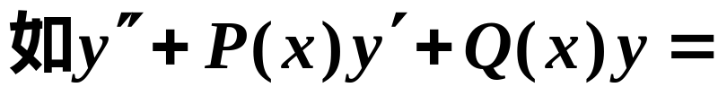
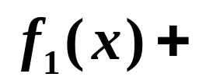





定理5.4
设非齐次方程(2)的右端f (x)是几个
函数之和,
的特解,
那么
就是原方程的特解.
解的叠加原理
定理5.3和定理5.4也可推广到 n 阶非齐次
线性方程.

Slide 15












例
求解
解
的通解是
再考虑两个方程
分别是原方程的特解.
所以原方程的通解为

Slide 16




三、常数变易法
回忆
一阶线性非齐次方程
对应齐次方程的通解
常数变易法
设非齐次方程的解为
代入原方程确定u(x).

Slide 17




对二阶线性非齐次方程
(3)
情形1
已知对应齐次方程通解为
设(3)的解为
(4)
(v₁(x), v₂(x)待定)
由于有两个待定函数, 所以要建立两个方程:

Slide 18








令
(5)
于是
y₁, y₂是对应
齐次方程的解
将以上结果代入方程 (3),
得
(6)
故(5), (6)的系数行列式,
因y₁, y₂线性无关,
可解得,
18

Slide 19










设(3)的解为
积分, 得
代入(3)的解设中,
即得非齐次方程的通解
说明
将(3)的解设为
只有一个必须满足的条件即方程(3),
因此必需再附
加一个条件,
方程(5)的引入是为了简化计算.

Slide 20









情形2
仅知(3)的齐次方程的一个非零特解y₁(x).
代入 (3)并化简, 得
一阶线性方程
设其通解为
积分得
由此得原方程(3)的通解为

Slide 21













例
已知齐次方程
的通解为
解
将所给方程化为
积分得
故所求通解为

Slide 22








例
解
令
代入非齐次方程并化简, 得
将上式两边积分, 得
两边再积分, 得
于是所求通解为

Slide 23
四、小结
线性微分方程的概念
线性微分方程解的结构
常数变易法

Slide 24
思考题
都是微分方程:
的解,
求此方程的通解.

Slide 25






结论
非齐次线性方程的两个特解之差
是对应
齐次方程的特解.
证
设y₁, y₂是非齐次线性方程的两个特解,
则
所以
是齐次方程的解.

Slide 26










都是微分方程:
的解,
求此方程的通解.
解
因为,
所以,
线性无关.
因而,
齐次线性方程的通解
方程的通解为
或
或

Slide 27
作 业
习题5.6(177页）

